Slide 2
云计算：从概念、方案到实践
ARC201

Slide 3
内容介绍
云计算发展的背景
云计算的讨论
  概念与特点
  服务模型
  部署模型
微软云计算
  平台战略
  云计算战略
  解决方案
  微软云计算的特点
案例介绍
Q&A

Slide 4
云计算发展的背景

Slide 5


IT的演变
主机

Slide 6

IT的演变
主机
客户/服务

Slide 7

IT的演变
主机
客户/服务
Web

Slide 8


IT的演变
主机
客户/服务
Web
云计算

Slide 9
是什么驱动了云计算？
从长远来看，经济规律往往能够战胜其他一切
技术驱动因素
  互联网，无线网络技术 (带宽，稳定性，价格)
  廉价硬件的普及和提升（计算和存储）
  分布式计算技术的进步
  技术标准的统一
  …

Slide 10
是新酒还是新瓶装旧酒？
云计算
Web 2.0
SaaS
网格计算
实用计算
SOA
分布式计算
云计算不仅仅是技术的进一步发展，
更是一种业务模式的创新。

Slide 11

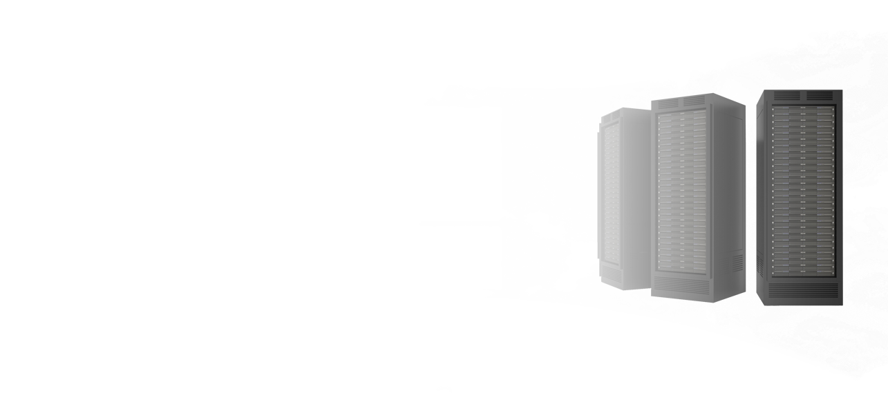
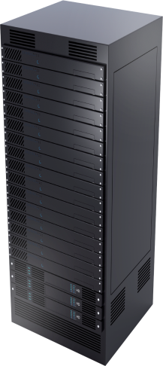

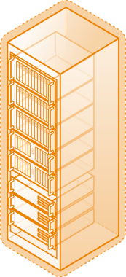


延伸到云计算
传统
数据中心
虚拟化
数据中心
传统
数据中心
稳定和安全
利用率<15%
利用率提高到 >50%
管理成本下降

Slide 12












延伸到云计算
私有云
公共云
传统
数据中心
虚拟化
数据中心
私有云
管理成本大大降低
自动化部署
容量按需分配
全球配置

Slide 13
云计算的讨论

Slide 14

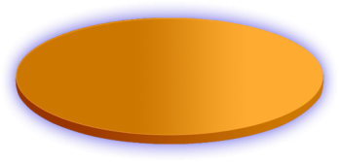
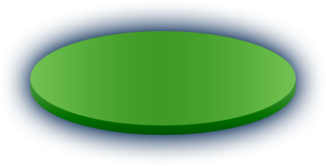

云计算的目标
像用电、水一样来使用信息系统
发电厂
互联网
云平台服务商
企业A
企业A
企业C
企业B
企业C
企业B

Slide 15
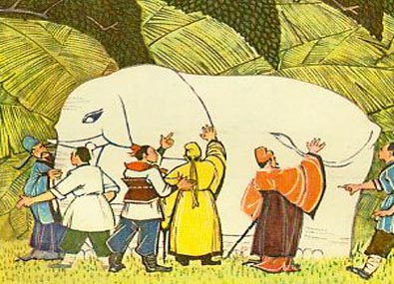
云计算概念
Wikipedia
Cloud computing is a style of computing in which dynamically scalable and often virtualized resources are provided as a service over the Internet. Users need not have knowledge of, expertise in, or control over the technology infrastructure in the "cloud" that supports them.
National Institute of Standards Technology (NIST)
Cloud computing is a model for enabling convenient, on-demand network access to a shared pool of configurable computing resources (e.g., networks, servers, storage, applications, and services) that can be rapidly provisioned and released with minimal management effort or service provider interaction.

Slide 16
云计算的5大要素
自服务和随需分配
快捷的网络访问
资源池
灵活有弹性
服务可度量

Slide 17
多维云计算
服务模型
业务模型
  用多少付多少
  CAPEX→OPEX
访问模型
  互联网技术
  通过多种设备随时访问
部署模型
技术模型
  弹性，共享

Slide 18
云计算服务的分类
软件即服务（Software as a Service）
平台即服务（Platform as a Service）
基础设施即服务（Infrastructure as a Service）
以服务的形式提供虚拟硬件资源，如虚拟主机、存储、网络等资源。
用户无需购买服务器、网络设备、存储设备，只需通过互联网租赁即可搭建自己的应用系统
提供应用服务平台，如互联网应用编程接口，运行平台等。
用户基于该应用服务平台，可以构建和部署自己的应用。
用户通过标准的Web浏览器来使用Internet上的软件服务
用户不必购买软件，只需按需租用软件
包含一个通过多重租用 (Multi-tenancy) 根据需要作为一项服务提供的完整应用程序

Slide 19
三种服务的图析
云软件平台（PaaS）
云软件服务（SaaS）
云软件基础设施
（IaaS）
服务器
存储
网络
其他

Slide 20
三种部署模型
公共云
组织X
私有云
组织C
组织A
混合云
组织B
组织Y
私有云

Slide 21
不同服务模型的比较
SaaS
PaaS
抽象/自动化程度
宽泛 限制
私有的IaaS
公共的IaaS
虚拟化
虚拟化
（托管）
部门IT
数据中心
现在的一些情况
可管理的托管
IT 外包
正在出现的云服务
外包程度

Slide 22
云计算的价值
业务价值
  降低成本
  从资本投资（CAPEX）转为运营费用（OPEX）
  降低了服务使用门槛（进入/退出）
  更快更灵活地提供新的解决方案
IT价值
  让IT的重点从基础设施转为业务方案
  为IT基础设施带来规模效益
  信息服务随时可用

Slide 23
成本分析示意
传统IT
云计算
新应用开发
新应用的开发或直接成本节省
软件
更多新应用
和战略调整空间
能源
运营费用
软件(+15%)
能源（-82%）
硬件
运营费用(-80%)
硬件(-88%)

Slide 24
微软的云计算

Slide 25

软件 + 服务
选择的力量
软件
服务
胖 或 瘦
自建 或 托管
控制 或 非限制
定制的 或 通用的

Slide 26

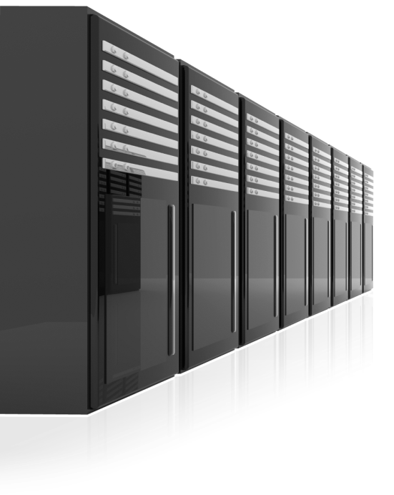


微软云计算平台：私有云+公共云
私有
公共

Slide 27




应用部署选择
DIRECT
MANAGED
Infrastructure
SLA
DRIVEN
Capacity
SCALE
OUT
Architecture
ERP
Email
CRM
SCM
根据你的业务来优化部署方案
私有
公共

Slide 28
不同方式的比较
套装软件
我直接购买的套装软件，然后自己运维
托管
“套装的”
软件是我直接购买的，但是我放在第三方托管运行
“Software as a Service”
我直接购买供应商托管的应用，并直接使用它的服务
购买
最大化控制
构建 vs. 购买
自建/自运维
软件
我自己开发软件，然后自己运维
托管
“自建的”
我自己开发的软件，但是由第三方托管运行
云平台
我基于目标平台开发应用，然后部署在云平台上运行
最大化规模效益
构建
自建
自建vs. 云计算
云计算

Slide 29










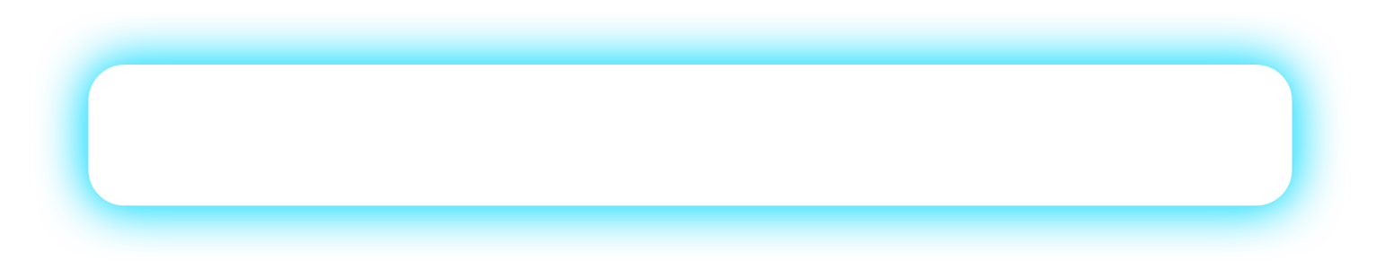

微软的公共云：Windows Azure Platform
Windows Azure™ Platform
硬件
网络
部署
运维

Slide 30


Windows Azure架构图示
应用
计算
存储
配置
Fabric(Controller)
.NET Services
Applications
SQL Services
Windows Azure
Live Services
Applications
Windows
Server
Windows
Vista/XP
Windows
Mobile
Others

Slide 31

Windows Azure计算服务
Web Role
Worker Role
HTTP
ASP.NET, PHP, etc.
main()
{ … }
Load Balancer
IIS
Agent
Agent
Windows Azure Fabric
Application
Compute
Storage
Fabric
VM
…

Slide 32
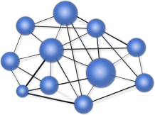














私有云计算基础架构
比虚拟化更宽泛
  基础设施格
  自动化管理
  应用平台
  身份，安全和访问
应用Azure平台的技术和经验
  Azure中的一些新特性结合到新版本的Windows Server和System Center产品中去
提供服务
资源管理

Slide 33

私有云 : 提供服务
服务层
管理层
SERVICE LAYER
虚拟化层
资源层
INFRASTRUCTURE FABRIC

Slide 34
微软云计算参考架构
客户端
Client
管理和业务支撑
开
发
工
具
PC & 浏览器
移动终端设备
TV
互联网
OA
CRM
门户
行业应用
公共医疗
电子政务
航空货运
其他
软件即服务
SaaS
即时通信
邮件
内容管理
平台即服务
PaaS
身份认证管理
服务总线
工作流
访问控制
报表、数据挖掘
…
基础服务
数据存储
计算服务
负载管理
备份
基础设施
即服务
IaaS
基础设施
虚拟化
主机
存储
网络
其它硬件

Slide 35
案例介绍

Slide 36
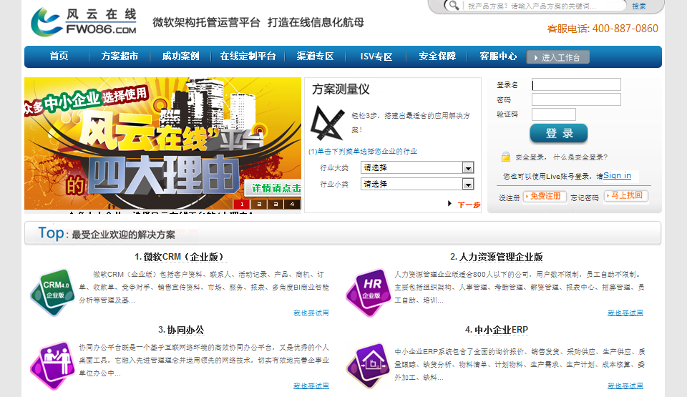
成功案例一：苏州风云在线

Slide 37




苏州风云在线的建设内容
最终用户
运营商
应用开发商
渠道及服务
开发平台
验证平台
客户关系管理
统一通讯
人力资源
…
办公自动化
云计算应用运行环境
云计算应用运营管理平台

Slide 38
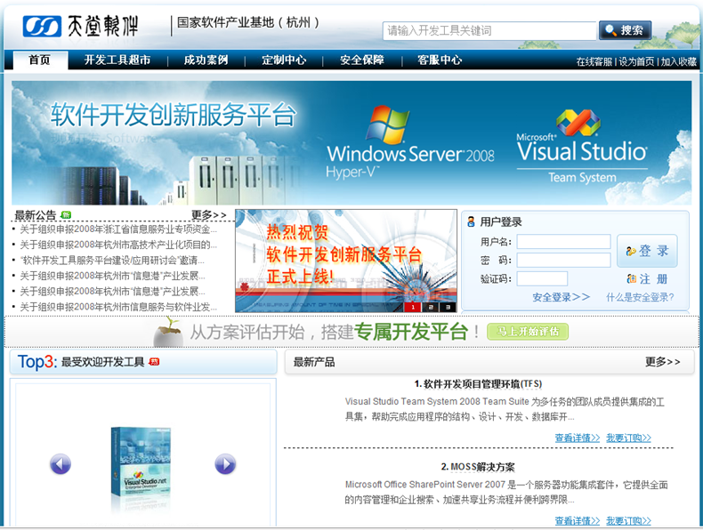
成功案例二：杭州云计算开发培训平台

Slide 39




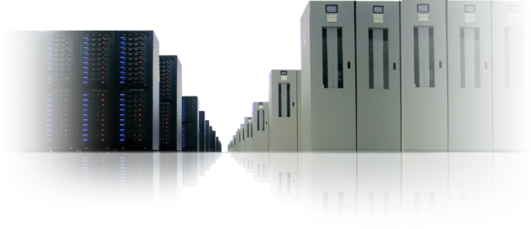
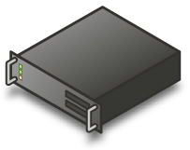






杭州云计算开发培训平台
学生
软件开发创新服务平台
- 浙江软件产业科技创新服务平台子平台
Student
孵化
实训
实验
开发
Training
大型企业
创业企业
Large Biz
Startup
Development
Incubation
中小企业
SMB
Experiment
可供自由选择的开发模式 The Power of Choice
现场开发 - Software
远程开发 - Software + Service
云中开发 – Infrastructure as a Service

Slide 40
问题讨论
虚拟化的本质是什么？
虚拟化和云计算的关系？
网格计算和云计算的区别？
云计算和HPC？

Slide 41
小结：微软云计算特点
微软是目前少数几个推广公共云计算平台的厂商之一
微软的互联网业务部门有着丰富的运行互联网服务的经验
微软拥有大型全球数据中心，并有构建的经验
微软在过去十几年一直针对企业计算在做基础平台的产品和技术研究，我们有着实施云计算所必须一些技术和产品储备，比如操作系统平台，虚拟化技术，系统管理平台和开发平台等

Slide 42
疑问和解答

Slide 43
参考资源
Windows Azure官方网站
http://www.azure.com
微软私有云
  http://www.microsoft.com/privatecloud
ARC302：深入浅出Windows Azure
WSV321：通过Windows Server 2008 R2实现动态数据中心方案研讨会

